Slide 1
第1章 极限与连续性
1.3 函数的极限(续I)

Slide 2
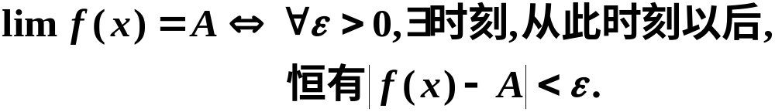
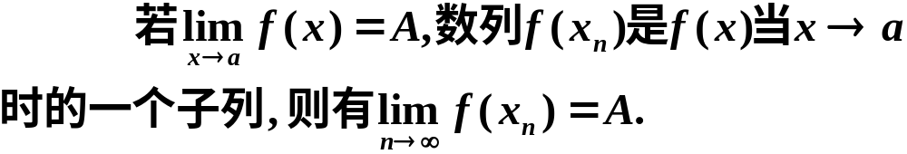
二、函数极限的性质
要 点 回 顾
函数极限的统一定义
1.局部有界性
2.唯一性
3.局部保序性
4.子列收敛性(函数极限与数列极限的关系)
定理

Slide 3
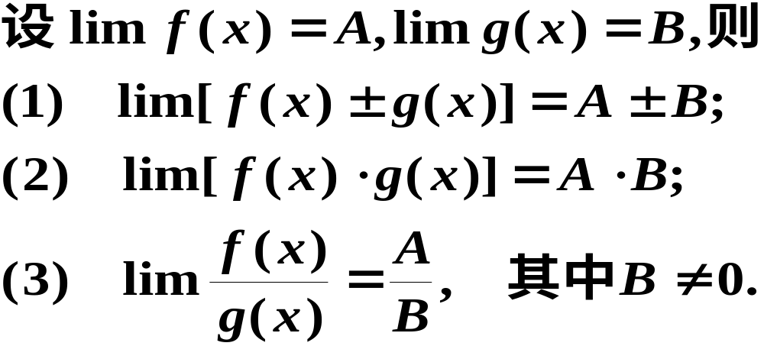




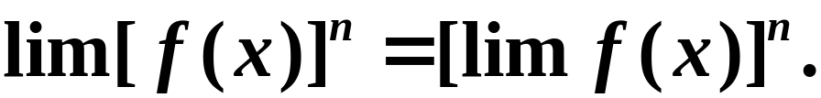
三、函数极限的运算法则
要 点 回 顾
定理5 （四则运算法则）
推论1
如果
存在,
而
为常数,
则
推论2
如果
存在,
而
是正整数,
则

Slide 4
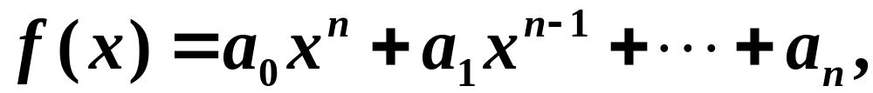
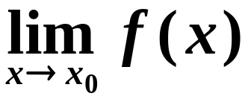
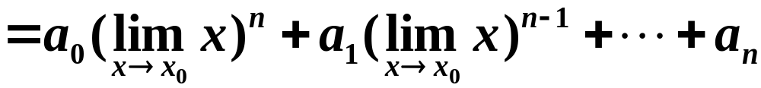
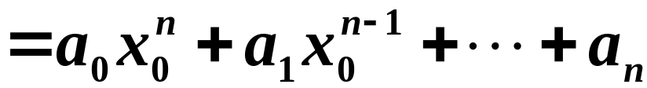
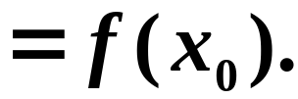
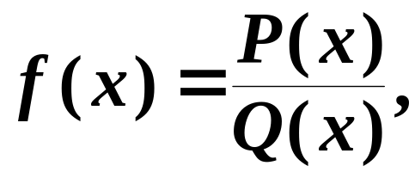
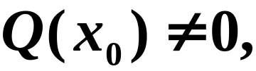
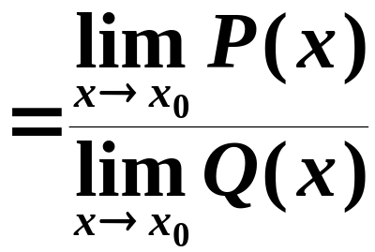
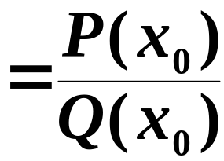
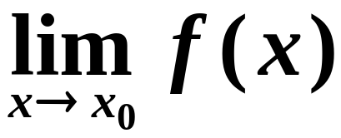
1：
设
则有
2：
设
且
则有

Slide 5
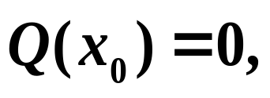
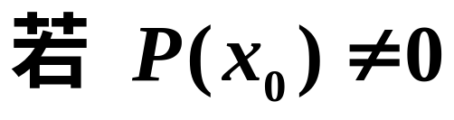

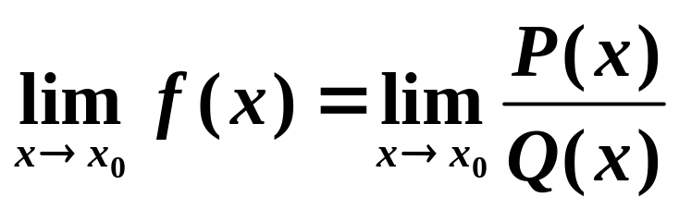
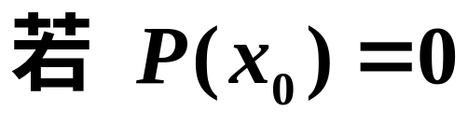
3：
设
且
则商的法则不能应用.
消去零因子法

Slide 6
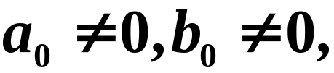

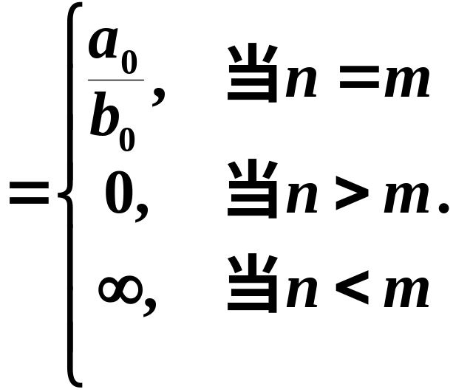
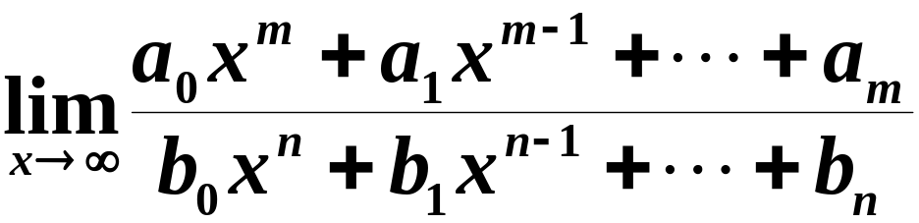
4：
当
和
为非负整数时，
有
无穷小因子分出法：
以分子和分母中自变量的最高次幂除
分子和分母，
以分出无穷小，
然后再求极限

Slide 7
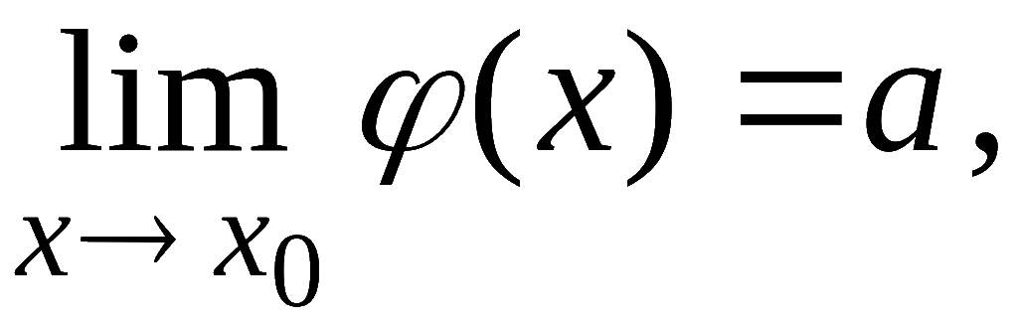
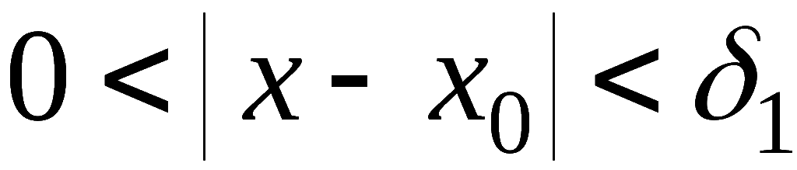

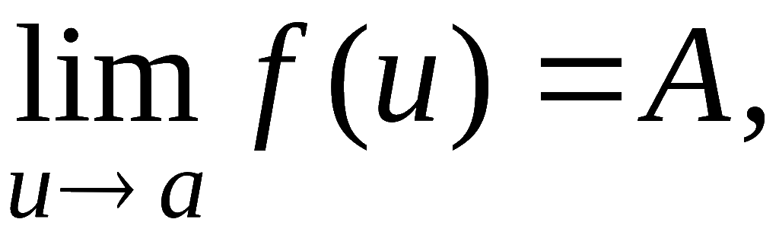
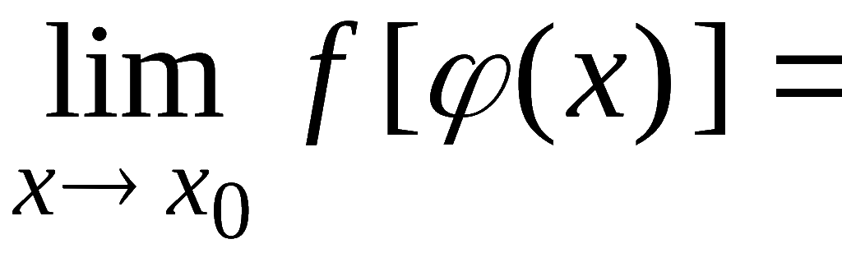
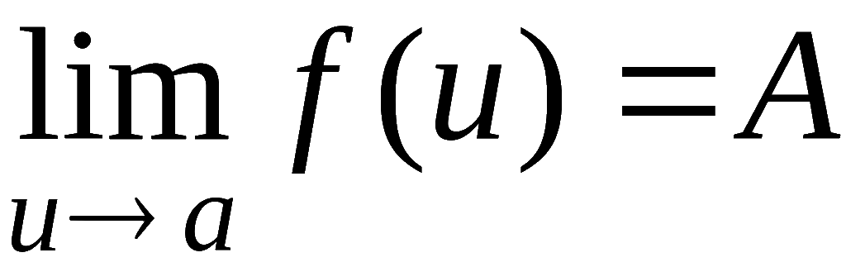
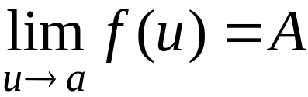




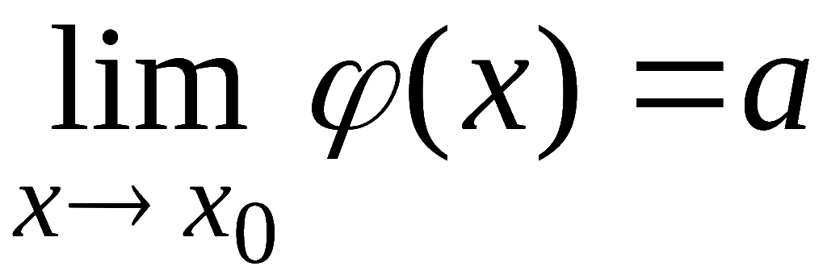
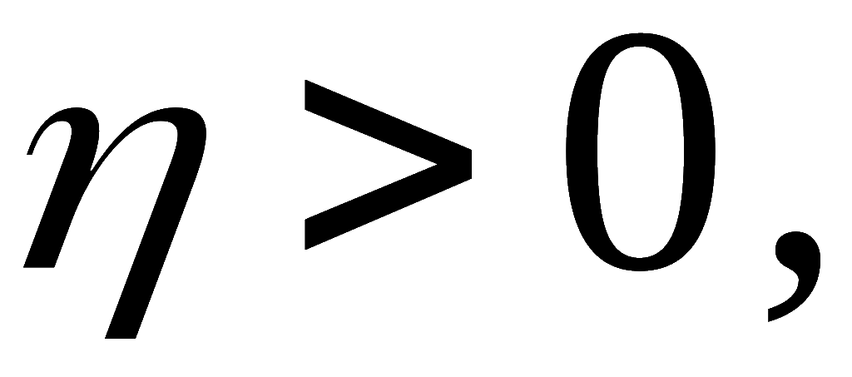









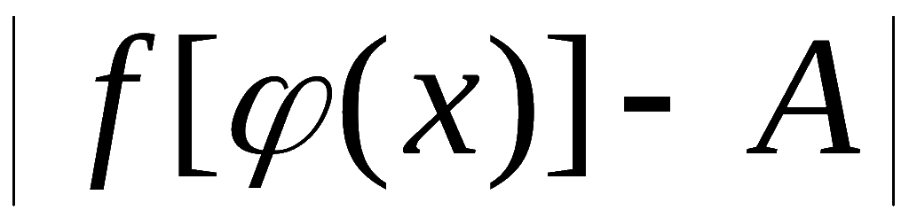


复合函数的极限运算法则
定理6. 设
且 x 满足
时,
又
则有
①
证:
当
时, 有
对上述
当
时, 有
取
则当
时
故
因此①式成立.

Slide 8
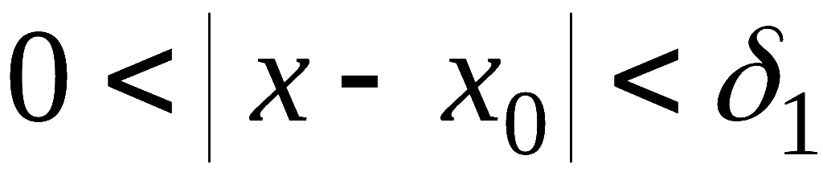


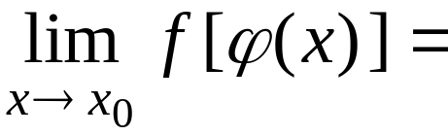
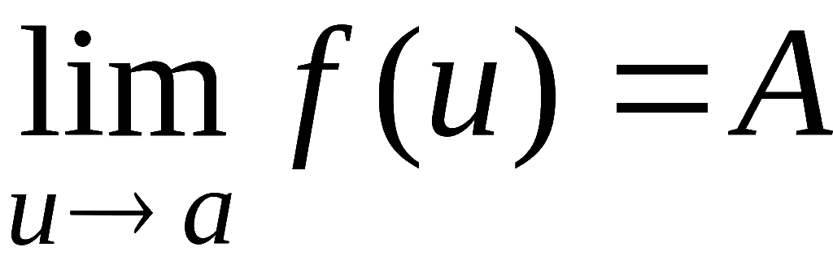
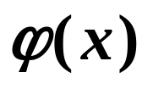

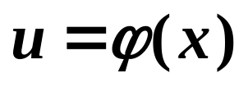
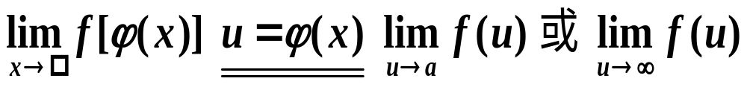
定理6. 设
且 x 满足
时,
又
则有
注1：也可将此定理中的极限过程改为x→∞, 或者将 的极限 a 改为 ∞ (即只须外函数极限存在),结论同样成立.
注2：说明用变量替换的方法去计算复合函数的极限是可行
的, 即 满足定理条件, 则通过变换

Slide 9
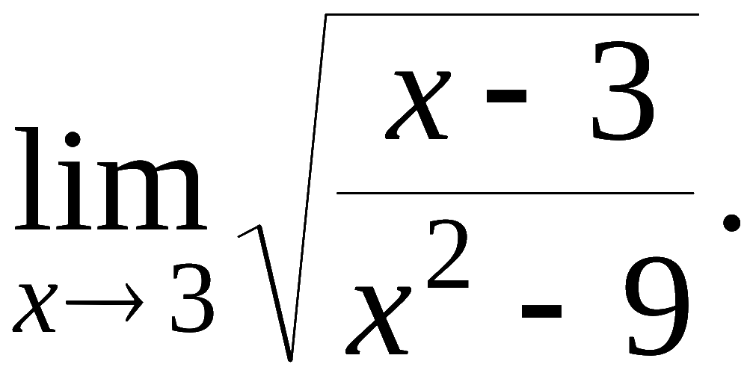
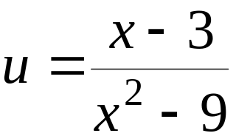
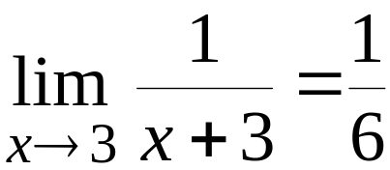
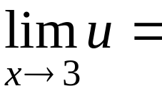
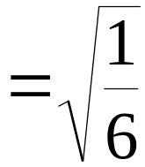
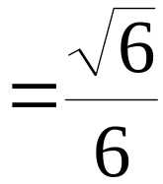
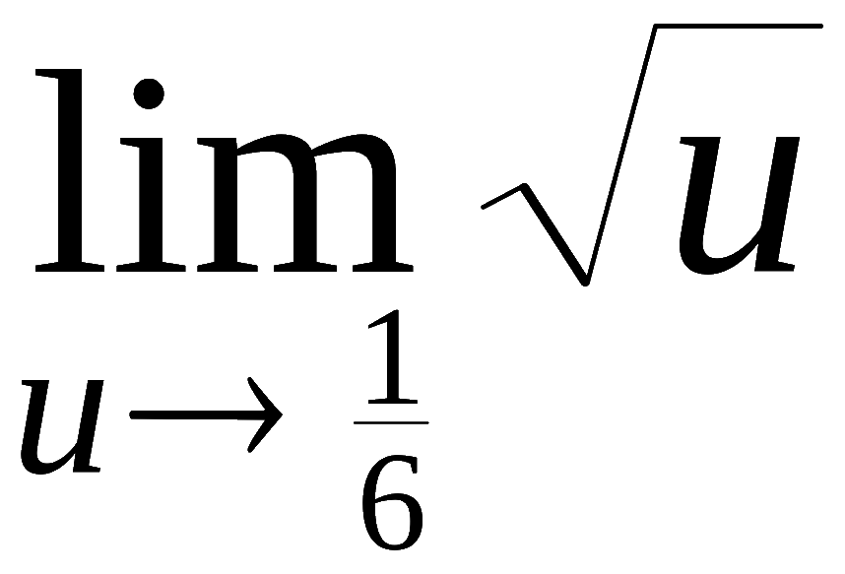
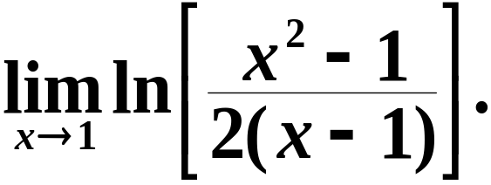
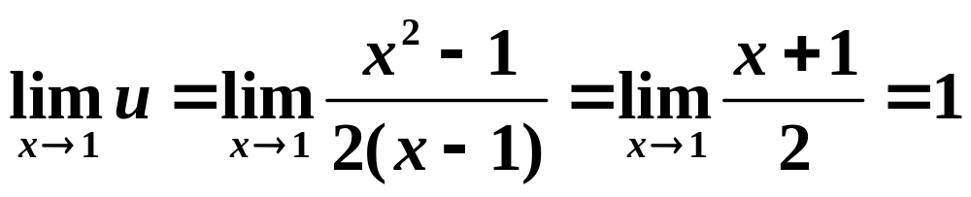
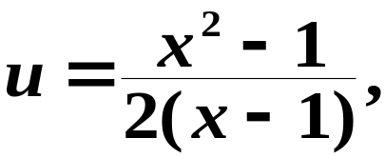
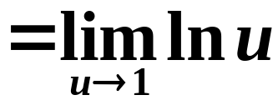

例3. 求
解: 令
∴ 原式 =
例 4
求极限
解
令
故
原式

Slide 10
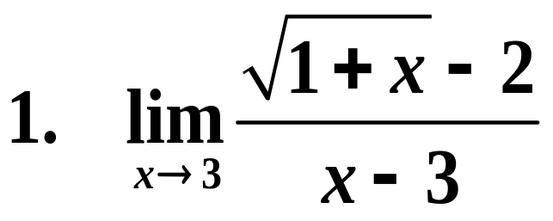
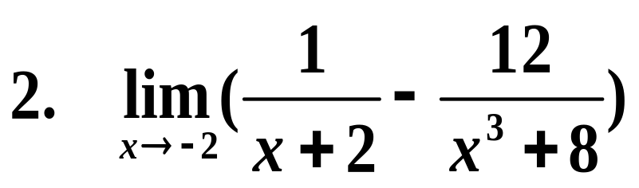
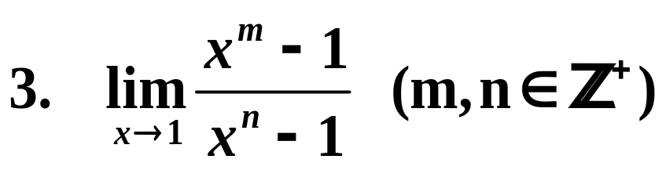


练习

Slide 11










例5
解:

Slide 12


五、函数的收敛准则
数列收敛的夹逼准则

Slide 13














作为准则Ⅰ´的应用，下面证明一个重要的极限

Slide 14












Slide 15




重要极限
结合复合函数的极限运算法则
推广
例如

Slide 16




例6
解

Slide 17







例7
解

Slide 18







例8
解
由复合函数的极限运算法则得

Slide 19






例 9
解
则

Slide 20







下面再证明一个重要的极限
(2)
已知

Slide 21












Slide 22









例10
解
例11
解

Slide 23






例12
解

Slide 24







例13
解

